Slide 1
Сахарное облако /YourHealth/

Slide 2
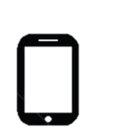


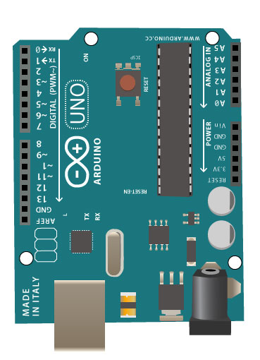
Принцип работы
Arduino
MongoDB
Front-end

Slide 3
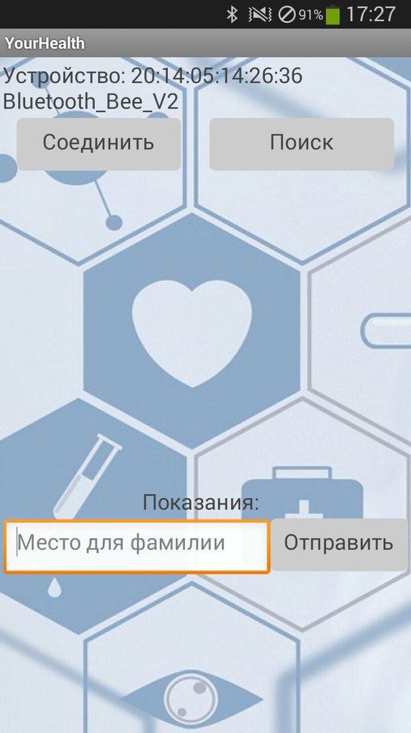
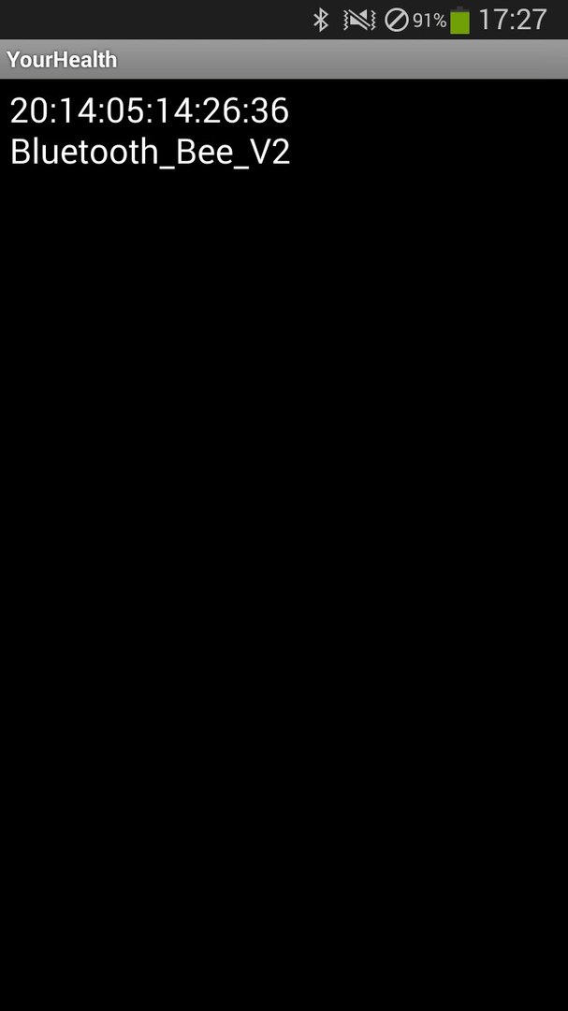
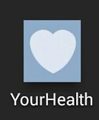
App Inventor

Slide 4
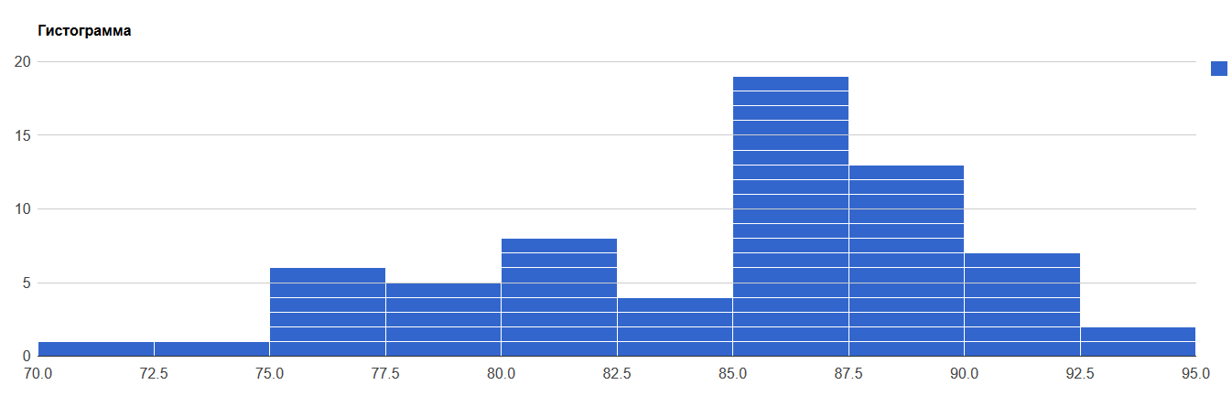
HTML
Гистограмма данных всех пациентов

Slide 5
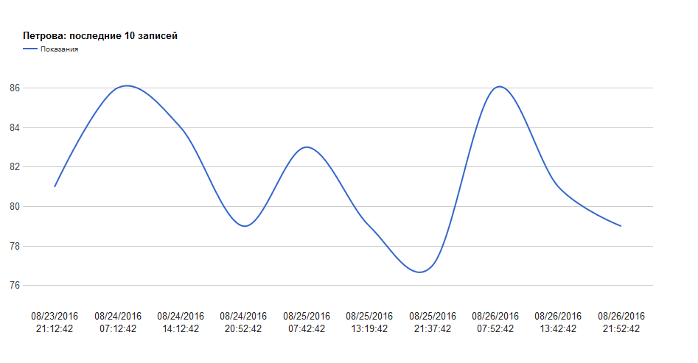
HTML
График последних 10 показаний определенного пациента

Slide 6
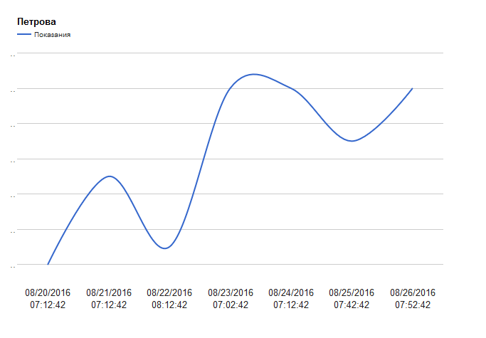
HTML
График показаний определенного пациента за неделю. График строится по запросу: утро, день или вечер

Slide 7
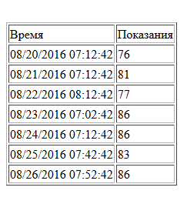
HTML
Таблица показаний определенного пациента за неделю и времени, снимания данных показаний. Таблица строится по запросу: утро, день или вечер

Slide 8
Планы по усовершенствованию
Создание полноценного сайта
Улучшение удобства пользования приложения
Использование двух или более датчиков
Использование глюкометра, как было задумано при планировании проекта
Дополнительные функции к приложению: оповещение при критических значениях показателей, оповещение о приеме лекарств

